Slide 1

面向用户查询的自动词生成
邢远

Slide 2
相关工作
之前的做法： 1.rules or templates 2.genetic algorithms 3.summarization methods 4.statistical machine translation methods
流行的做法： deep learning:sequence-to-sequence generation
目前这种做法存在的问题： 1.用户的写作意图只能影响第一行，其余三行可能与诗的主题没有关联，这可能导致在产生诗时的语义不一致。 2.采用的训练语料都是古代汉语，如果想用现代风格写诗，那么可能无法写出来。
Notes:
规则模版，遗传算法，统计机器翻译
序列到序列的生成模型，神经网络的翻译

Slide 3
相关文章
本文之前的启发性文章有：
2010.Recurrent neural network based language model (RNNLM)
2014.Chinese poetry generation with recurrent neural networks
2014.Neural machine translationby jointly learning to align and translate
2014.Learning phrase representations using rnn encoder-decoder forstatistical machine translation.
2016.Chinese song iambics generation with neural attention-based model
2016.Generating chinese classical poems with rnn encoder-decoder

Slide 4
简介
这里把写诗过程分成两步：Poem Planning和Poem Generation。第一步先用Poem Planning模型，根据用户输入的query自动生成一个写作大纲outline。这一点和我们人类的创作过程非常类似。用户当然也可以直接提供这个写作大纲。
第二步的Poem Generation模型，根据写作大纲，来生成完整的诗歌。Poem Generation模型主要基于encoder-decoder框架。不同在于，这里使用了两个encoder,一个用于处理写作大纲中的主题词，另外一个用于处理历史已经生成的诗歌内容，根据这些信息，在decoder过程逐句生成诗歌。
Notes:
本文作者的写作意图可以影响四行。
如果输入关键词不够， 可以学习外部知识库，如维基百科，扩展关键字。
输入可以是关键词，和句子，LDA分析主题，提取关键字，分词。
不需要模版来分析韵脚韵律。
RNN 编码器和解码器，把生成的上一句诗歌翻译出下一句诗歌。

Slide 5
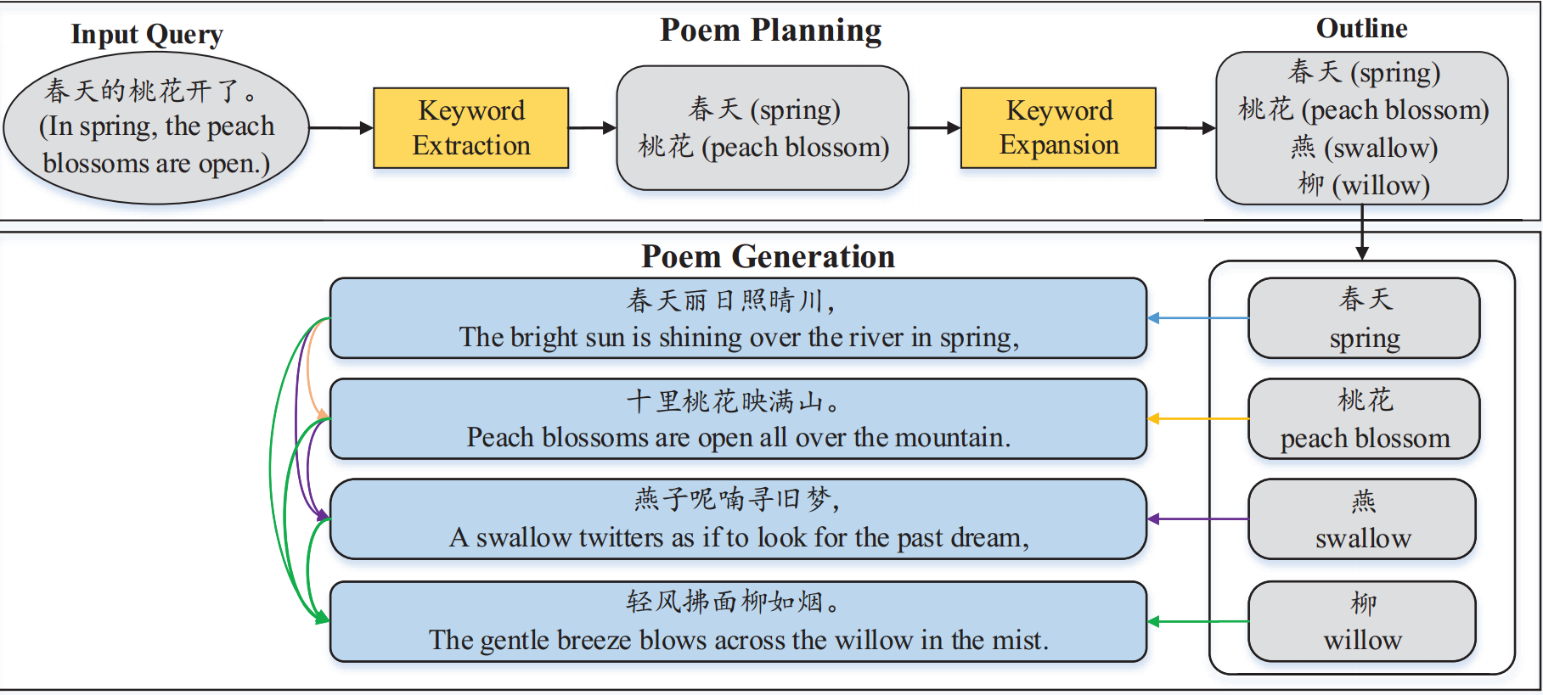
整体结构
Notes:
注意力机制

Slide 6
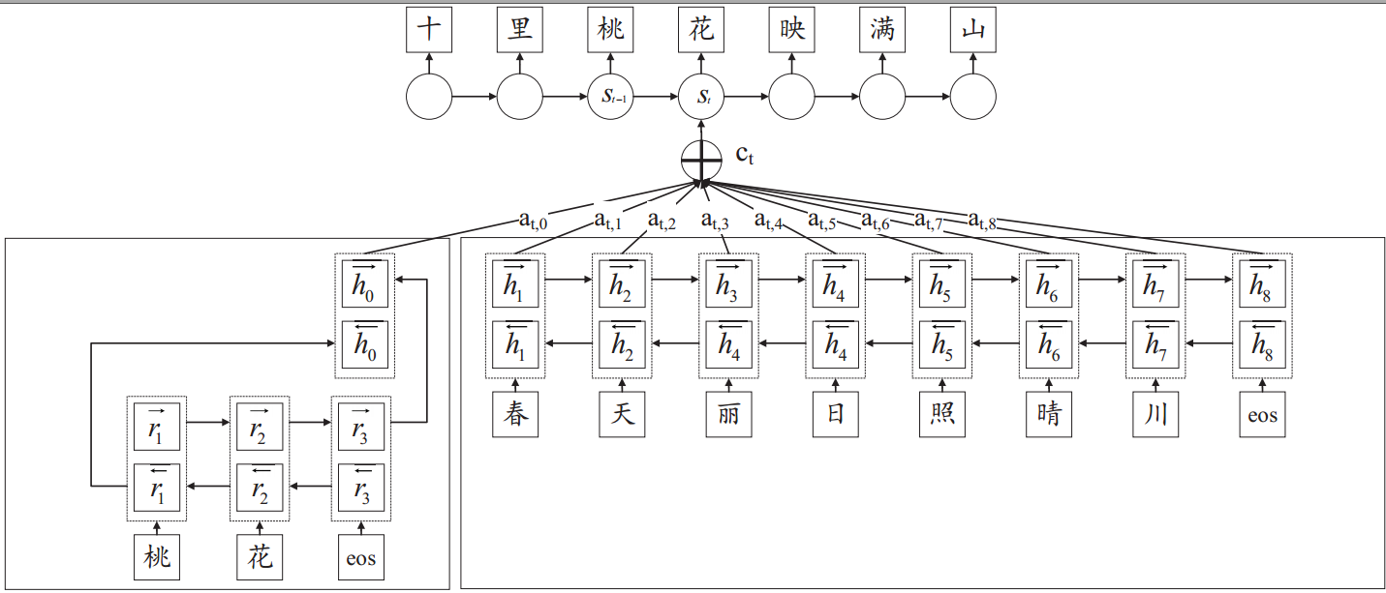
Poem Generation结构
Notes:
r是带有门的双向神经网络，RNN的隐含层。输入映射到特征空间的一个值。
隐含层是RNN的记忆。r推出h。
at,0是权值。ct是上下文的编码信息。
h1带有门的双向神经网络，是编码的上一句的记忆。
St是生成这句诗的状态信息，经过输出函数生成一个概率值，生成每个字的概率值，通过采样过程来输出这句诗。

Slide 7
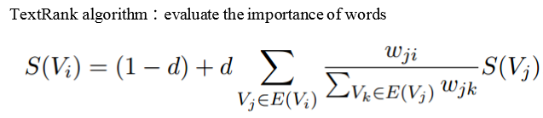
模型介绍
关键词提取
关键词扩展
RNNLM-based method
Notes:
把一个句子拆成词，根据打分来生成关键词。

Slide 8
实验
Dataset
选取 76,859首古诗，用于训练，验证，测试
Training
随机梯度下降，最大似然函数，梯度剪切
Notes:
选取 7000首古诗，用于训练，验证，测试。分词再打分。
训练过程：随机梯度下降，最大似然函数，梯度剪切（gradient clipping）。
对训练数据集训练，结果就是要用的模型。
训练算法：AdaDelta

Slide 9
谢谢！

